Slide 1
创客教育系列课程
创意电子进阶
米思齐团队 张老师

Slide 2
第 5 课
可调节台灯

Slide 3

情境引入
每天放学回家后，我们都离不开台灯，它可以在我们读书写字时提供照明。虽然台灯是用来照明的，但并不是越亮越好，它更重要的作用是保护我们的眼睛。所以一般台灯除了开和关两种状态外，还能够进行亮度的调节。

Slide 4
01
问题提出

Slide 5
想一想
如果让你用RGB灯来模拟一台可调节台灯，你会怎样设计？RGB灯的亮度用什么来表示？又该怎样调节呢？

Slide 6
02
探究实践

Slide 7
逻辑梳理
一台可调节台灯的功能包括两部分，即开关和亮度调节。
1.实现RGB灯的不同亮度
2.使用B1按钮模拟RGB灯开关
3.使用A2和A4按钮调节RGB灯的亮度

Slide 8
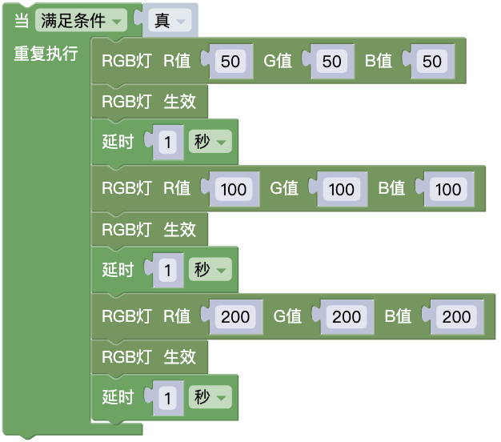
程序编写
① 实现RGB灯的不同亮度。从“板载执行”中拖出“RGB灯…”和“RGB灯 生效”两个模块，从“控制”中拖出“延时1秒”，复制2次，并将RGB值改为“50,50,50”、“100,100,100”、“200,200,200”。最后在最外层加上“当满足条件真…重复执行…”模块，重复执行当下效果。

Slide 9
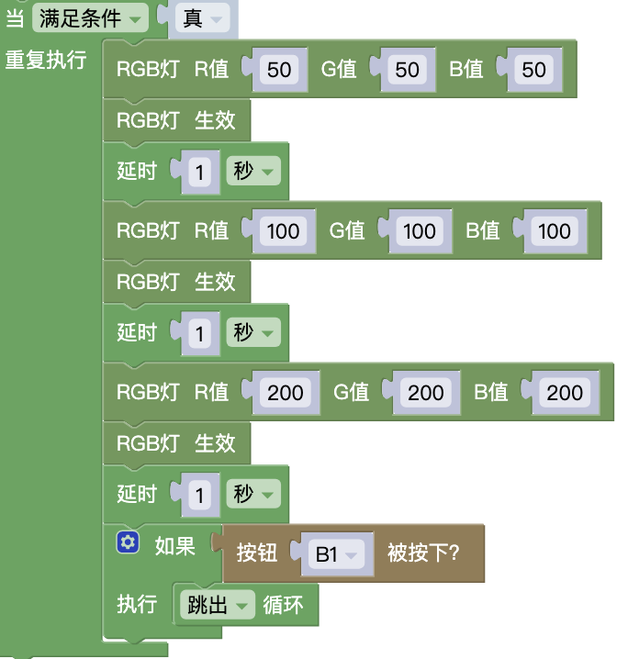
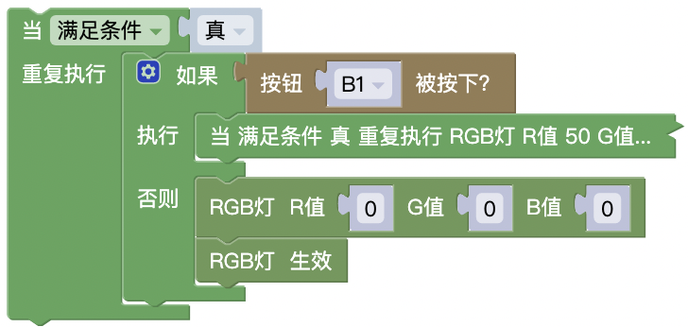
程序编写
② 按钮模拟开关。拖出“如果…执行…”模块，设置为“如果…执行…否则…”，与“按钮B1被按下”模块相结合，执行亮度重复变化命令。当循环过程中再次检测到B1被按下时，跳出循环，否则执行RGB灯灭的命令。

Slide 10
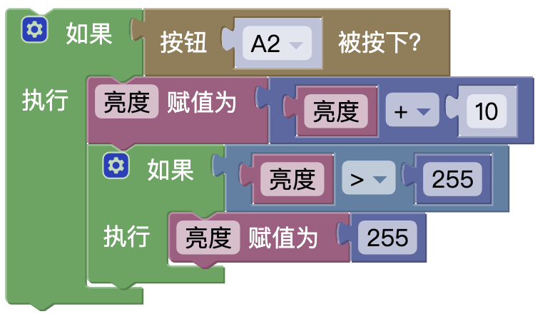
程序编写
③ 亮度增加调节。当A2按钮按下时，GRB值同时增大，因此，我们可以设置一个变量“亮度”来控制RGB值。当A2按钮被按下后，亮度增加。需要注意RGB值最大为255，所以当数值超过255时，我们将亮度赋值为255。

Slide 11
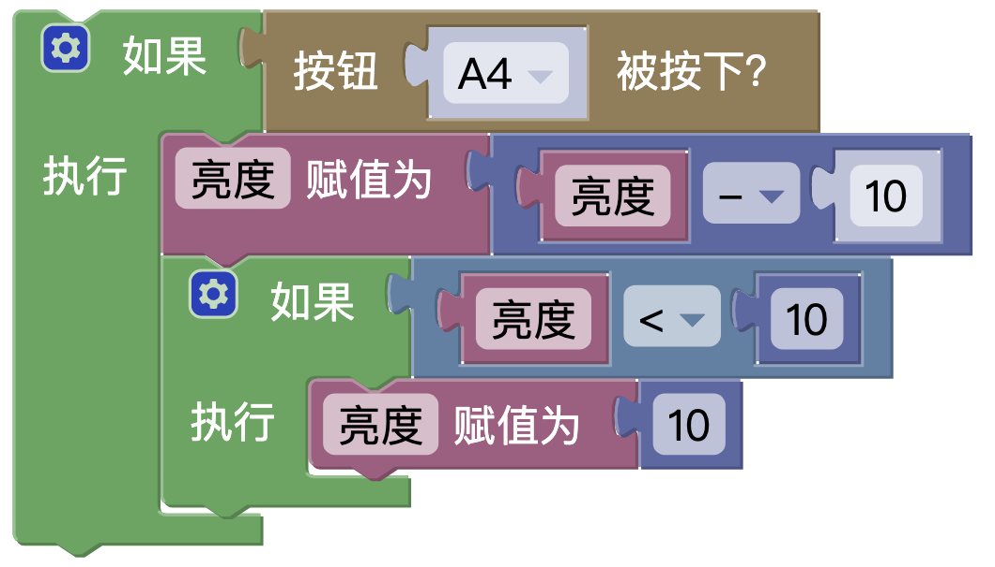
程序编写
④ 亮度减弱调节。由于此时是在灯亮的条件下，所以我们设定一个亮度最小值（示例中为10），如果亮度小于10时，亮度赋值为10，以此确保灯不会灭。

Slide 12
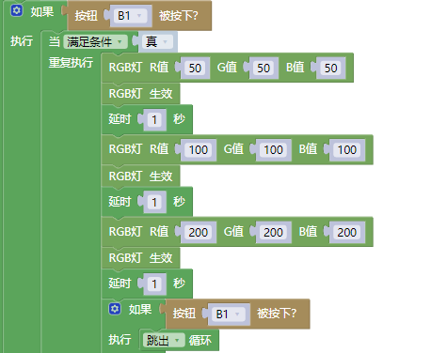
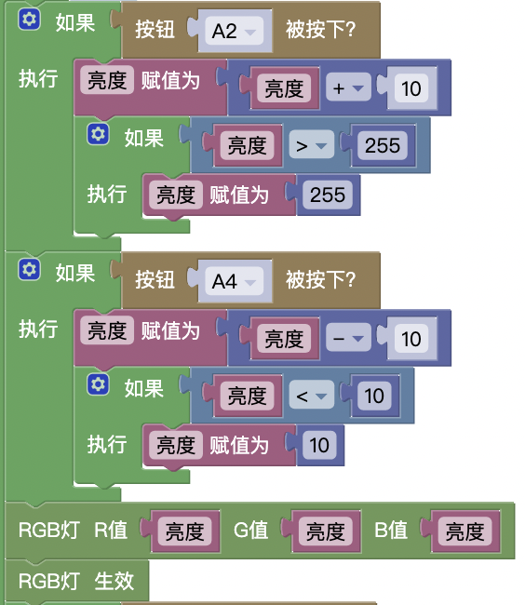
程序编写
⑤ 按钮调节亮度。此时，将RGB值设置为“亮度”，将原本代码中自主亮度变化部分修改按钮控制变化的部分即可。
取代

Slide 13
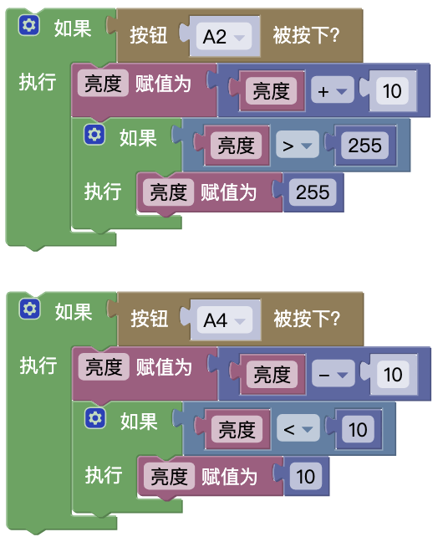
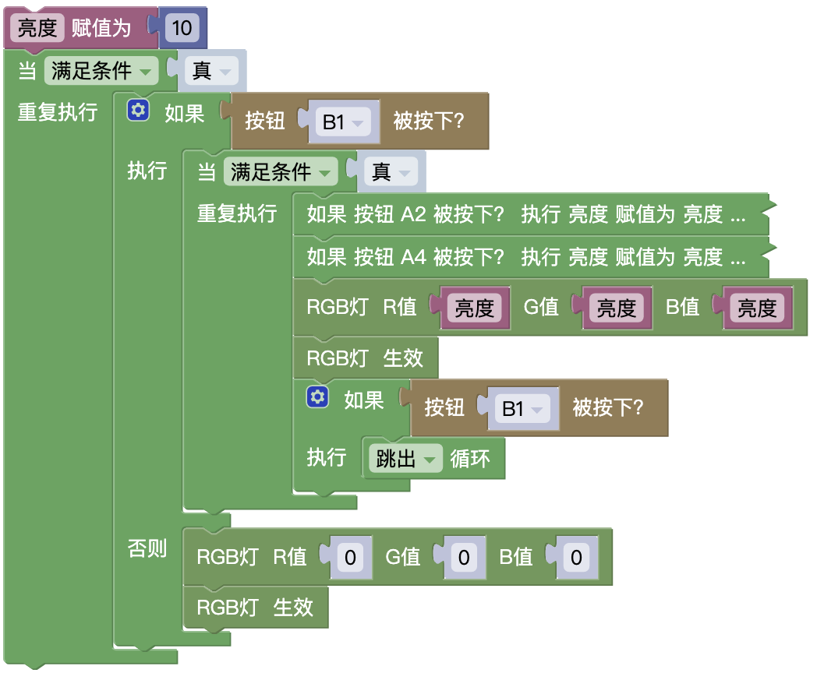
完整代码展示

Slide 14
03
知识积累

Slide 15
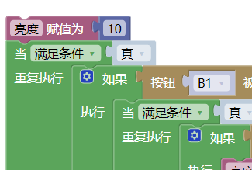
学一学
初始化
就是在程序的最开始将变量赋为一个默认值。如本节课中，给定初始亮度为10，在此基础上对亮度进行增减。

Slide 16
04
课后乐园

Slide 17
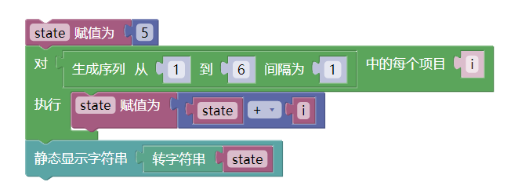
练习巩固
下面这个程序，最后屏幕显示值为（）
A.15 B.20 C.21 D.26

Slide 18
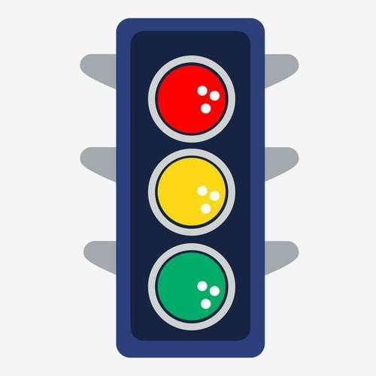
创意乐园
灯光除了亮度变化还可以进行色彩调节，你能不能通过学习过的知识，实现交通灯变化的效果呢？

Slide 19
谢谢同学们

